Slide 1
高投中和57亩
白天高效，回家松弛
第二章｜项目理解与展示策略分析
第三章｜明源UE系统解决方案
Notes:
[Talk Track]
本线稿聚焦项目化的第二、三章。第一章公司简介与第四章交付履约沿用标准模板。
[Transition]
项目理解从客户真实选择开始。
[Sources]
- 07-产物1-竞争问题与竞争力判断-甲方版.md
- 08-产物2-购买决策与客户声音深研-甲方版.md

Slide 2
No.2 项目理解与展示策略分析
从高新南的真实竞争出发，找到本案的价值锚点与三条超级竞争力
Notes:
[Talk Track]
第二章向甲方证明两个结果：真实竞争已经被准确理解，项目核心价值从事实与客户选择中逐级推导。
[Transition]
客户会把哪些生活方案放在同一张候选清单中。
[Sources]
- 15-产物3第二章生产消费合同.json

Slide 3
客户真实选择
一家人的现实条件，让不同改善方案进入同一场比较
通勤、照应、日常、投入与居住品质共同决定下一步；本案要把比较带回“效率与松弛能否同时得到”。
成熟中和
新川新规
熟悉的通勤、接送与消费
较低的生活改变成本
新规四房与更高空间利用率
新的城市界面
客户原声｜脱敏转述
高投中和57亩
客户原声｜公开原句
我想把熟悉的通勤和生活都保留下来
还是得实用和喜欢
高效连接金融城、大源与新川
完整低密社区
124／139／165㎡三档改善户型
跨板块高阶
继续居住
更大面积、洋房与现房
更高阶的居住体验
熟悉生活继续运行
翻新与继续持有
客户原声｜脱敏转述
客户原声｜脱敏转述
我更看重低密、阳台和性价比
现在的房子还能住，换房要真正解决问题
本案从城市效率、完整社区与长期居住三方面回答这次改善，让选择回到一家人真正想保留和获得的生活。
Notes:
[Talk Track]
客户不是在单一的区位或户型之间选择，而是在成熟中和、新川新规、跨板块高阶产品与继续居住之间权衡：每个方向各有吸引点，也各有需要承担的代价。本案以“白天高效，回家松弛”重设比较标准。
[Transition]
接下来以区域、规划、户型三张同口径竞争地图，逐步说明本案为什么更适合这次改善。
[Sources]
- 08-产物2-购买决策与客户声音深研-甲方版.md#三类家庭的共同判断
- 15-产物3第二章生产消费合同.json#candidate_and_substitute_relations
- 05-客户研究样本底稿.md#有效选择事件（脱敏转述）

Slide 4
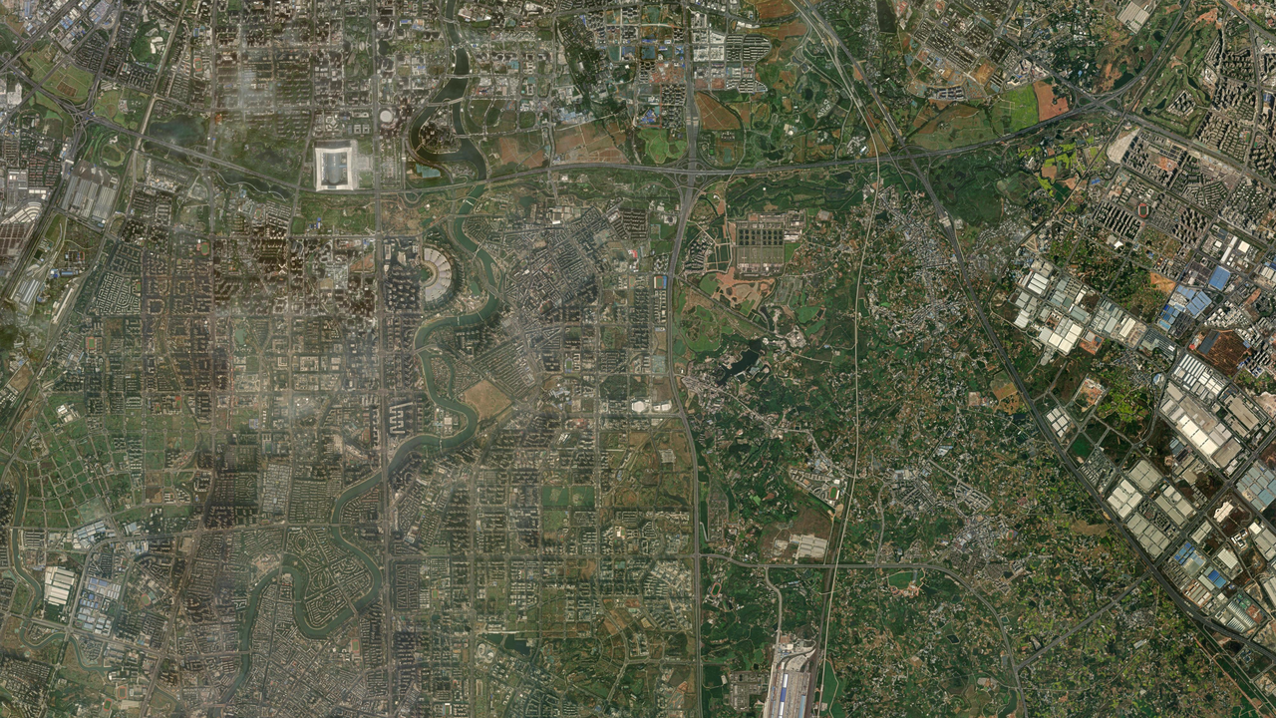
竞争地图——区域
连接金融城、大源与新川，本案把工作效率和成熟生活放在同一处
客户最关心：日常通勤、孩子接送、父母照应和家庭消费能否兼顾
以本案为中心，直观比较板块与项目关系
启鸣宸序｜新川新规四房
高投中和57亩｜本案主要价值
1. 新规四房与更高空间利用率
2. 高投品牌与新川城市界面
1. 高效连接金融城、大源、新川三大板块
2. 张家寺成熟生活圈承接日常所需
3. 陆肖TOD与万象天地带来新的商业和公共生活
客户关注：迁往新川，也意味着重新安排熟悉的日常生活
万科璟南堂｜约0.66km
B
万科璟南堂｜成熟中和存量
P
高投中和57亩
1. 成熟日常与即住体验
2. 较低总价维持原有生活半径
客户关注：产品年代与社区品质影响下一轮改善
本案机会
1. 工作、接送与家庭照应拥有更灵活的方向选择
2. 熟悉的中和生活继续运行，换房成本更低
3. 陆肖TOD与万象天地为成熟生活增加新内容
启鸣宸序｜约3.43km
A
Notes:
[Talk Track]
区域竞争承认新川新规与成熟存量的合理吸引。本案以三大板块的高效连接、成熟中和生活和陆肖新增资源形成自己的位置答案。
[Transition]
规划竞争继续回答改善能否从户内延伸到社区。
[Sources]
- 03-第一闸口-项目身份物理底盘与竞争候选.md
- 04-经营基本盘与竞品QA.md
- 13-高新南补充收集-查询计划与回执.md#5.2
- 15-产物3第二章生产消费合同.json#REG
- ArcGIS World Imagery｜公开影像瓦片
- .tmp/产物3规则重构卫星图/coordinate_registry.csv

Slide 5
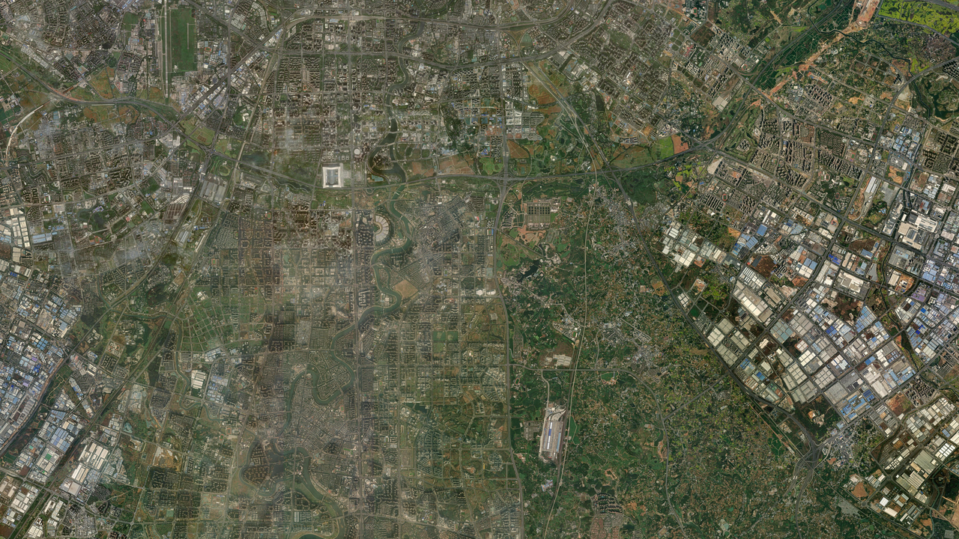
竞争地图——规划
低密小高层、园林会所与公共空间，让改善延伸到家门之外
客户最关心：一次换房能否同时改善居家尺度、归家体验和社区生活
以本案为中心，直观比较板块与项目关系
启鸣观樾｜小体量新规改善
高投中和57亩｜本案主要价值
1. 新规四房带来更高空间利用率
2. 私梯入户与纯改善表达集中
1. 2.0容积率、16—17层、两梯两户
2. 561户纯改善住区，社区尺度更完整
3. 约6053㎡首层公共活动空间，连接园林、公区与会所
客户关注：户内空间优势仍需与社区完整度共同比较
中铁卓萃｜大面积四代改善
P
高投中和57亩
1. 145／183㎡承接更高阶改善
2. 四代空间与更大尺度形成吸引
客户关注：更大面积和更高总价对应更高支付能力
启鸣观樾｜约2.98km
A
本案机会
1. 低密小高层带来更舒展、安静的归家体验
2. 园林、公区与会所把社区生活延伸到家门之外
3. 完整社区配置陪伴家庭更长的居住周期
中铁卓萃｜约5.80km
B
Notes:
[Talk Track]
规划竞争把新规吸引、社区完整性和高频使用放在同一张比较页中。
[Transition]
户型竞争继续回答哪一档投入真正适合家庭下一阶段。
[Sources]
- 甲方建筑、景观与精装资料
- 15-产物3第二章生产消费合同.json#PLAN
- ArcGIS World Imagery｜公开影像瓦片
- .tmp/产物3规则重构卫星图/coordinate_registry.csv

Slide 6
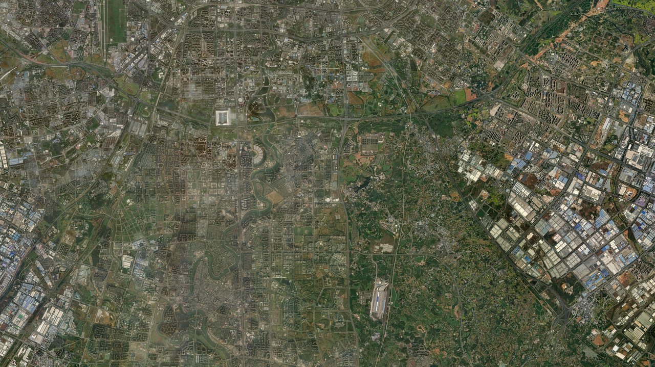
竞争地图——户型
124—165㎡三档改善户型，回应家庭不同阶段的居住理想
客户最关心：总价、空间舒适度和家庭长期需求怎样取得平衡
以本案为中心，直观比较板块与项目关系
启鸣宸序｜120／143㎡新规四房
高投中和57亩｜本案主要价值
1. 全四房与更高空间利用率
2. 同品牌主流改善形成直接对照
1. 124㎡：独立玄关、双阳台，承接主流改善
2. 139㎡：约6米客厅面宽，满足家庭共享与主卧舒适
3. 165㎡：四房三卫、独立书房、3.15米层高，一步到位
客户关注：房间尺度、采光、入户与社区完整度仍需综合比较
金泰和序｜现房小高层／洋房
P
高投中和57亩
1. 实景现房带来可见的居住确定性
2. 138／139㎡与168／175㎡形成双档选择
客户关注：现房与更大面积对应更高总价和更南位置
本案机会
启鸣宸序｜约3.43km
A
1. 124—165㎡三档面积覆盖主流改善与一步到位
2. 功能、尺度与总价共同匹配家庭当下和未来
3. 完整社区与三档户型共同支持更长居住周期
金泰和序｜约5.50km
B
Notes:
[Talk Track]
本案三档户型分别承接主流改善、公共空间升级与家庭长期居住。竞品新规四房和现房洋房都拥有清晰吸引力，本案用空间品质与完整社区形成另一种完整答案。
[Transition]
三张竞争地图的结论进入本案三大竞争优势。
[Sources]
- 04-经营基本盘与竞品QA.md#面积梯度经营假设
- 08-产物2-购买决策与客户声音深研-甲方版.md
- 13-高新南补充收集-查询计划与回执.md#5.2
- 18-产物3第二章营销表达补充检索回执.md#W-MKT-01
- 18-产物3第二章营销表达补充检索回执.md#W-MKT-03
- 15-产物3第二章生产消费合同.json#UNIT
- ArcGIS World Imagery｜公开影像瓦片
- .tmp/产物3规则重构卫星图/coordinate_registry.csv

Slide 7
本案三大竞争优势
黄金中场、双TOD与纯粹改善，共同构成本案的核心竞争力
城市效率、成熟生活与松弛归家，在高投中和57亩成为同一种日常
区位价值
规划价值
产品价值
三核交汇
双TOD生活圈
低密小高层
高效连接金融城、大源、新川三大板块
张家寺承接成熟日常，陆肖连接新增商业
2.0容积率、16—17层、两梯两户带来舒展归家
成熟中和
完整低密社区
三档改善户型
熟悉的通勤、接送、消费与家庭照应继续运行
园林、公区、会所与低密住区共同承接家庭一天
124—165㎡覆盖主流改善与一步到位
新增繁华
长久居住
居住品质
陆肖TOD与万象天地为成熟生活持续加分
社区配置陪伴家庭更多生活阶段
功能、尺度、采光与社区共同支持长期居住
高新南黄金中场，三核交汇的绝版占位
双TOD驱动的高效生活圈
新规下板块最极致的纯粹改善产品
Notes:
[Talk Track]
三张竞争地图共同说明，本案以高新南黄金中场、双TOD生活圈和完整纯改善社区形成三大竞争优势。
[Transition]
三条竞争力共同指向本案价值锚点。
[Sources]
- 07-产物1-竞争问题与竞争力判断-甲方版.md#三
- 15-产物3第二章生产消费合同.json#advantage_matrix
- https://www.nngroup.com/articles/be-succinct-writing-for-the-web/

Slide 8
本案价值锚点
高新南效率中心，最具「松弛感」的生活方式
白天高效，回家松弛
超级竞争力 01
超级竞争力 02
超级竞争力 03
高新南黄金中场，
三核交汇的绝版占位
双TOD驱动的
高效生活圈
新规下板块最极致的
纯粹改善产品
连接金融城、大源与新川，成熟生活继续运行
张家寺承接成熟日常，陆肖连接新增繁华
完整低密社区把松弛感从户内延伸到社区
三条选择理由依次进入城市关系、家庭路线与完整社区，让价值锚点在每次销讲中被讲清、看见、比较。
Notes:
[Talk Track]
第二章已经把三张竞争地图收敛为同一价值锚点：高新南效率中心，最具“松弛感”的生活方式。第三章不再重述共同答案，而是按三条超级竞争力把客户会看见什么、怎样形成判断讲清。
[Transition]
先从高新南黄金中场展开。
[Sources]
- 07-产物1-竞争问题与竞争力判断-甲方版.md#三大竞争力与价值锚点
- 06-新旧判断复检与统一语义.md#三条超级竞争力的决策顺序

Slide 9
No.3 明源UE系统解决方案
将超级竞争力转译成案场销讲策略与展示策略
Notes:
[Talk Track]
第二章向甲方证明两个结果：真实竞争已经被准确理解，项目核心价值从事实与客户选择中逐级推导。
[Transition]
客户会把哪些生活方案放在同一张候选清单中。
[Sources]
- 15-产物3第二章生产消费合同.json

Slide 10
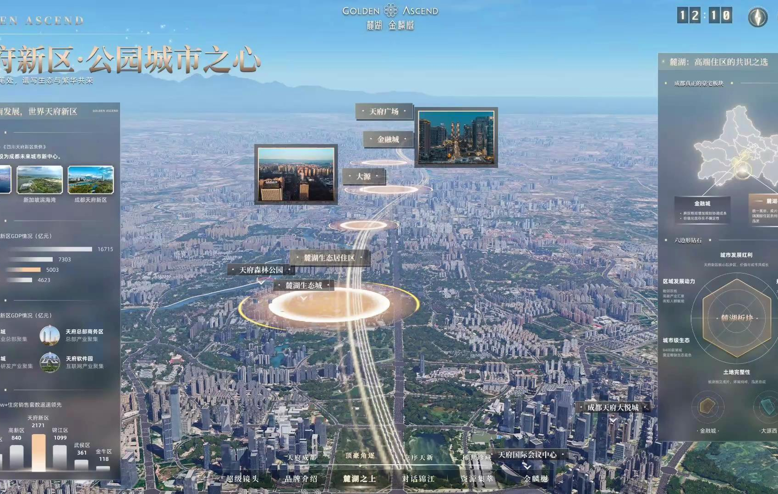
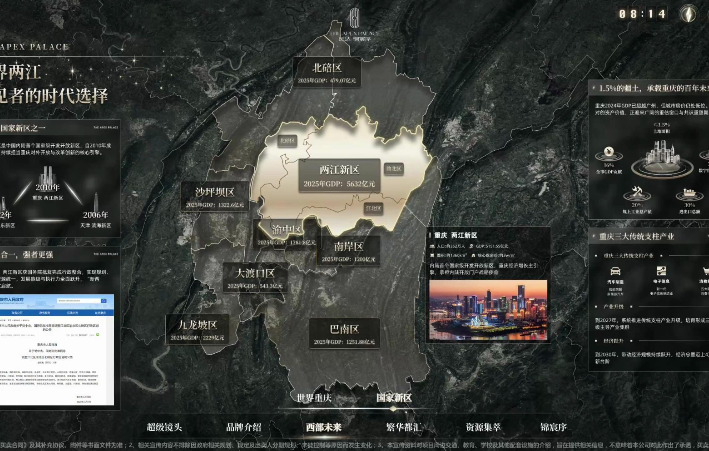
竞争力01｜场景
高新南黄金中场，让工作与生活始终保持更多选择
先看三向关系，再按工作与生活任务切换，最后确认本案为何同时保留成熟日常与新增资源。
第一步｜看见关系
第二步｜按任务切换
形成判断
金融城、大源、新川与中和围绕本案进入同一张城市关系图
上班、接送、照应、消费与周末对应不同方向
新川重在新增界面，中和存量重在成熟日常；本案把两类价值组织成一次改善
明源住宅UE展示参考｜多节点城市关系
明源住宅UE展示参考｜客户生活坐标
Notes:
[Talk Track]
本页先让客户建立城市关系，再把关系切换到自己的工作和生活任务。客户由此看见：本案不是把某一个方向说得更强，而是把多方向的效率与成熟日常放进同一次改善。
[Sources]
- 07-产物1-竞争问题与竞争力判断-甲方版.md#超级竞争力01
- 06-新旧判断复检与统一语义.md#城市关系证明链
- 案例截图素材语义台账.xlsx#CASE-032、CASE-025（展示机制参考，不构成高投项目事实或承诺）

Slide 11
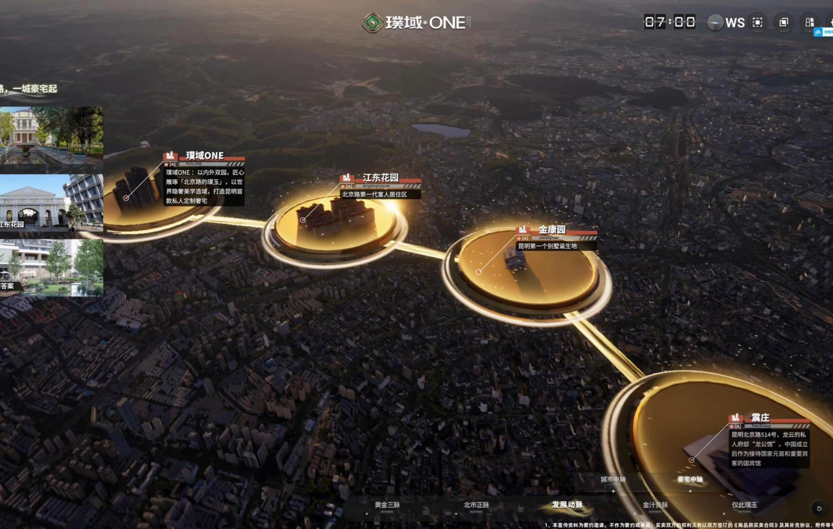
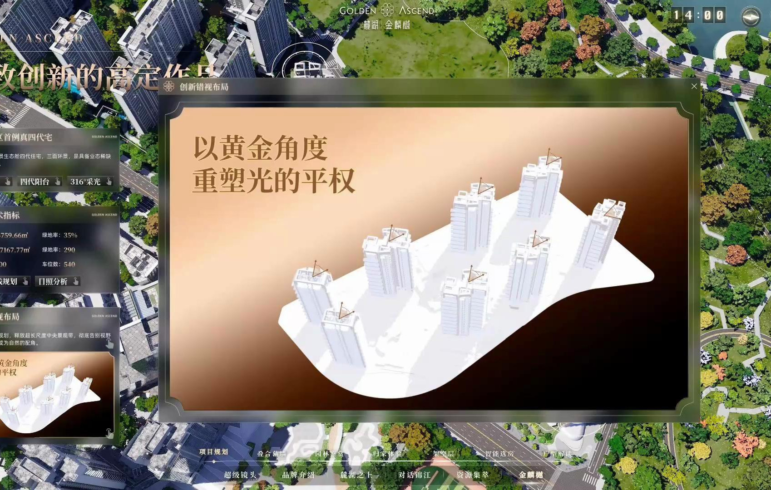
竞争力01｜证明
三向城市关系，帮助客户把工作与生活放回一张图
城市关系地图先确认多方向连接，任务路径再回答家庭每天怎样安排。
客户获得
项目兑现
相对竞争
不同方向的工作、接送与照应，都保留更大的安排弹性
本案位于成熟中和／张家寺与新川／陆肖之间的效率接口
新川有新增城市界面，中和存量有成熟日常；本案让两类价值共同服务这次改善
明源住宅UE展示参考｜多节点城市动线
明源住宅UE展示参考｜社区与总图讲解
Notes:
[Talk Track]
置业顾问从客户常去的工作、接送和照应坐标出发，先在城市关系图中建立多方向连接，再回到项目如何承接。竞争判断不贬低任何一方：新川的新增界面与中和的成熟日常各有价值，本案的优势是同时组织两者。
[Sources]
- 15-产物3第二章生产消费合同.json#regional_map
- 06-新旧判断复检与统一语义.md#SC1证明
- 案例截图素材语义台账.xlsx#CASE-031、CASE-038（展示机制参考，不构成高投项目事实或承诺）

Slide 12
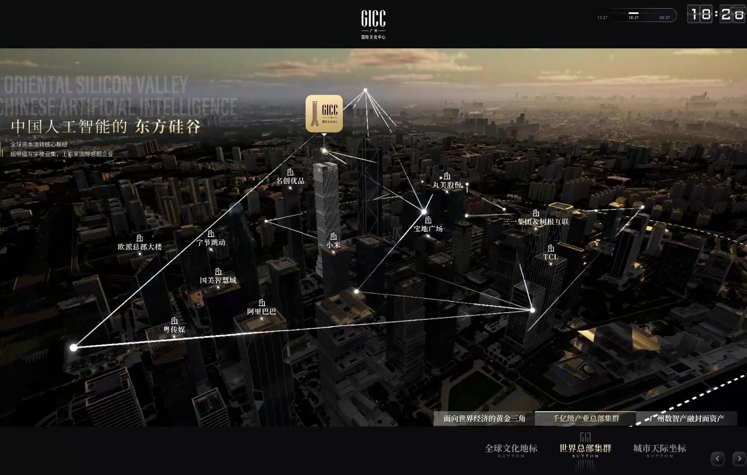
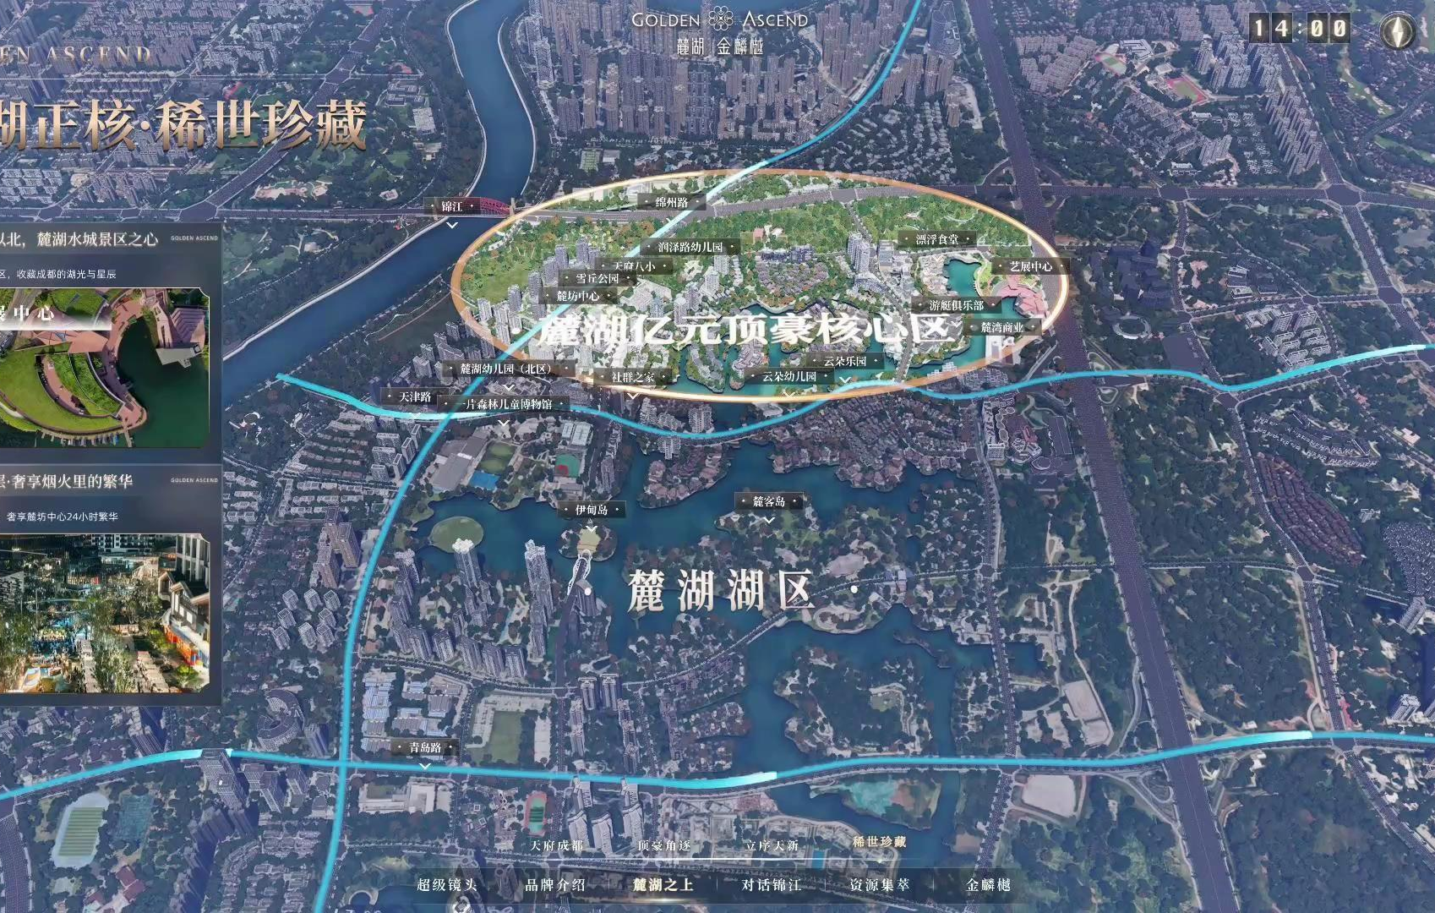
竞争力02｜场景
双TOD驱动的高效生活圈，把一天的节奏安排得更从容
先看张家寺与陆肖分别承接什么，再按家庭一天切换路径，最后确认成熟日常与新增繁华怎样同向服务。
第一步｜确认节点
第二步｜切换一天
形成判断
张家寺承接成熟生活，陆肖连接新增城市资源
上班、接送、采购、就医、周末与归家依次进入路线
站点让项目进入比较；一天的连续安排，推动家庭最终选择
明源住宅UE展示参考｜区域轴线与交通联系
明源住宅UE展示参考｜项目周边生活半径
Notes:
[Talk Track]
双TOD不是两个站点的并列介绍，而是客户每天的路线组织。张家寺承接已经熟悉的日常，陆肖连接新增资源；顾问按一天的真实任务切换路径，让客户判断效率是否真正服务家庭。
[Sources]
- 07-产物1-竞争问题与竞争力判断-甲方版.md#超级竞争力02
- 06-新旧判断复检与统一语义.md#SC2证明
- 案例截图素材语义台账.xlsx#CASE-070、CASE-075（展示机制参考，不构成高投项目事实或承诺）

Slide 13
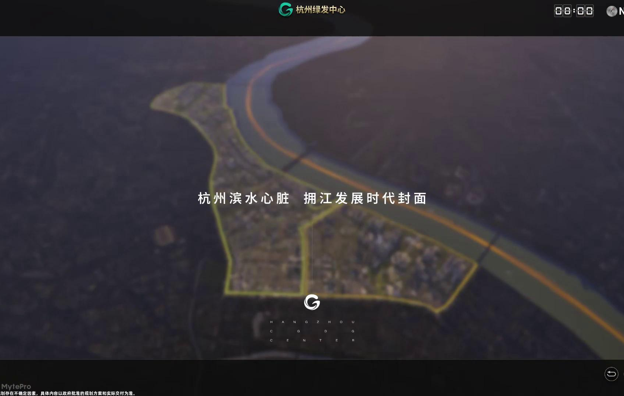
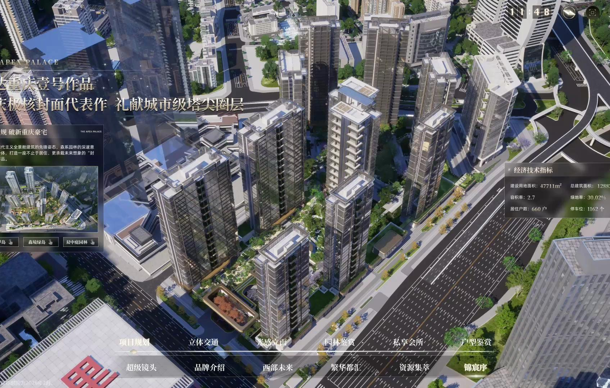
竞争力02｜证明
双TOD的价值，落在一家人每一段时间的从容安排
置业顾问按上班、接送、采购、就医、周末与归家切换路线，客户看见每条路径由什么承接。
客户获得
项目兑现
相对竞争
两条通勤与家庭日常不再只能彼此让步，而能被连续安排
张家寺与陆肖两处TOD共同进入项目的工作与生活路线
本案把成熟日常与新增资源组织成一套家庭时间表
明源住宅UE展示参考｜项目与城市关系
明源住宅UE展示参考｜项目鸟瞰与总体组织
Notes:
[Talk Track]
本页把双TOD变成具体的家庭时间安排。顾问选择两个工作点、学校或照应点后切换路线；客户看到的不是抽象交通优势，而是更可持续的日常组织。比较时保留边界：竞品也可提供连接，本案强调的是成熟日常与新增资源的双向组合。
[Sources]
- 15-产物3第三章生产消费合同.json#MODULE-TOD
- 08-产物2-购买决策与客户声音深研-甲方版.md#双工作地与家庭变化
- 案例截图素材语义台账.xlsx#CASE-074、CASE-039（展示机制参考，不构成高投项目事实或承诺）

Slide 14
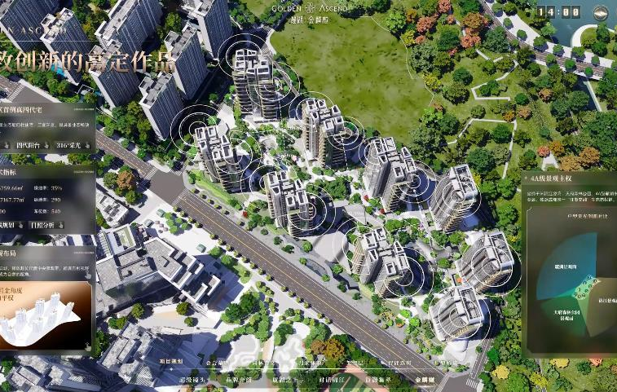

竞争力03｜场景
完整低密社区，让每一次归家都成为更长久的松弛感
先看完整社区的尺度，再走进归家与公共生活，最后进入户型确认每个人的长久使用。
第一步｜看见整体
第二步｜走进日常
形成判断
总图、建筑、园林与公共活动空间共同组织完整社区
归家、停留、相处与独处，从社区延续到每一间房
新规四房带来直观空间获得；长期居住还要看社区、归家和房间是否完整
明源住宅UE展示参考｜社区全貌与产品分区
明源住宅UE展示参考｜园林停留与会客
Notes:
[Talk Track]
第三条竞争力不把产品停留在户型卖点。客户先理解完整社区的总体尺度，再进入归家、公区和户内，看见“白天高效，回家松弛”怎样被完整地承接。
[Sources]
- 07-产物1-竞争问题与竞争力判断-甲方版.md#超级竞争力03
- 06-新旧判断复检与统一语义.md#SC3证明
- 案例截图素材语义台账.xlsx#CASE-098、CASE-045（展示机制参考，不构成高投项目事实或承诺）

Slide 15
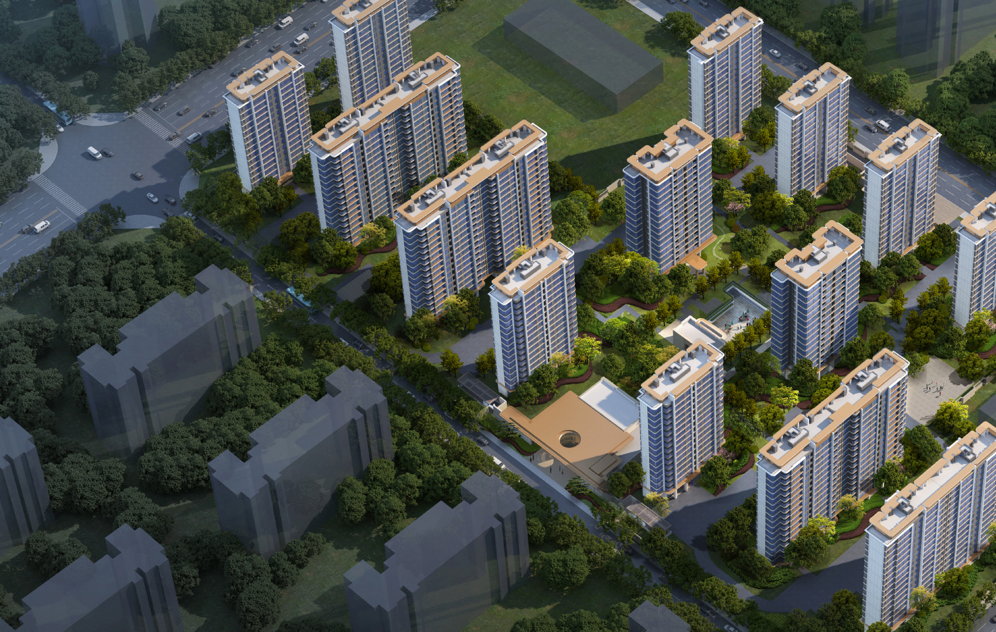
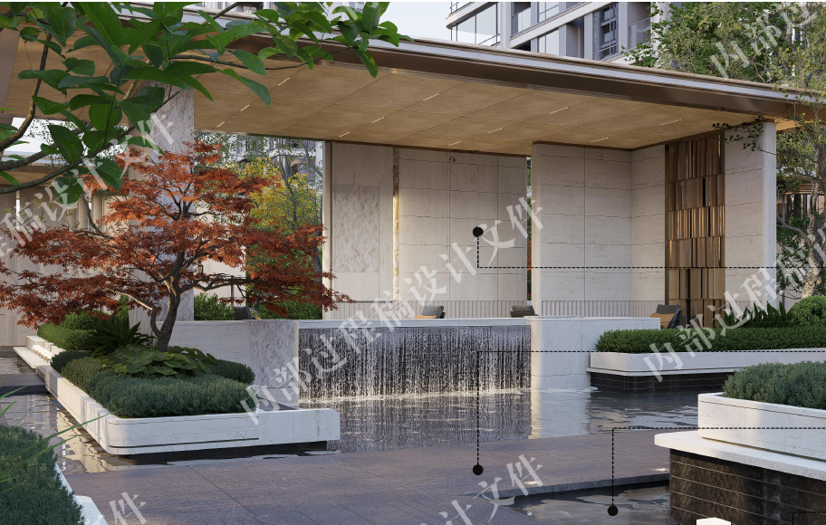
竞争力03｜证明
完整低密社区，把每段家庭生活都做成可见的长期价值
总图、园林公区与户型依次展开，让客户从社区尺度走到具体家庭生活。
客户获得
项目兑现
相对竞争
从户内到社区，家庭每天都有更舒展的相处、停留与独处空间
2.0容积率、16—17层T2、561户与首层公共活动空间共同组织完整社区
新规四房提供直观空间获得；本案同时把归家、社区与长期使用纳入改善标准
甲方方案效果图｜项目鸟瞰
甲方方案效果图｜园林社区
Notes:
[Talk Track]
本页从甲方已授权方案效果图回到项目本身：低密、建筑尺度、户数与公共活动空间共同构成完整社区。产品比较不回避新规四房的吸引力，而是把客户的判断从单一房间数量推进到长期居住的整体体验。
[Sources]
- 07-产物1-竞争问题与竞争力判断-甲方版.md#项目产品事实
- 建筑-20250905-中和57亩文本.pdf#指标与总图
- 景观-2026.03.02 高投中和57亩展示区完整方案水印.pdf#景观与公共空间
- 10-产物5-住宅UE交互视觉原型/public/assets/project-aerial-hq.png（甲方方案效果图）
- 10-产物5-住宅UE交互视觉原型/public/assets/community-garden.png（甲方方案效果图）

Slide 16
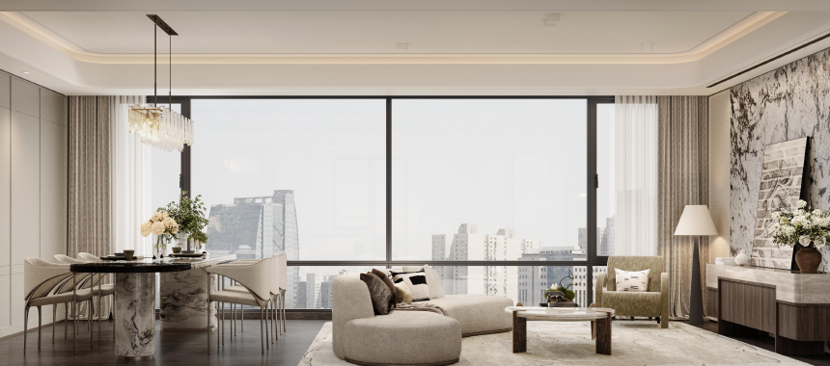
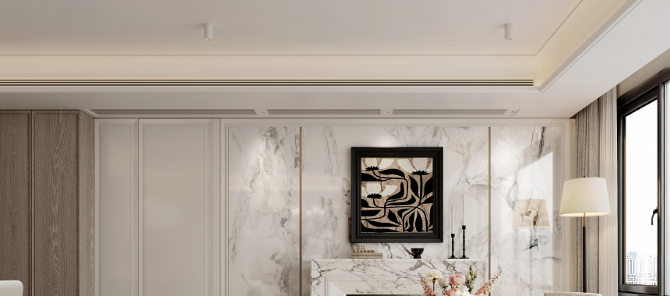
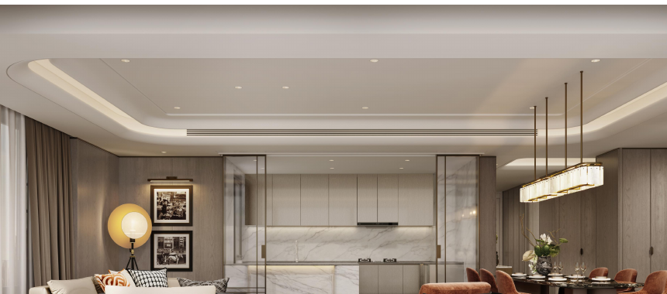
服务于购房者的销讲展示
三类家庭，三种改善目的，三档产品答案
生活阶段、家庭关系与支付能力，共同决定更适合的面积
家庭 01
家庭 02
家庭 03
生活秩序升级
双工作地与家庭变化
长周期家庭关系改善
熟悉生活继续运行
居住品质完成升级
兼顾两人工作
承接一家人的变化
工作、亲情、社交与独处
拥有各自空间
124／139㎡
参考总价 约347—431万元
124／139㎡
参考总价 约347—431万元
165㎡
参考总价 约462—512万元
Notes:
[Talk Track]
本页把三类家庭的改善目的、选择重点、面积和参考总价放在同一张图中。
[Transition]
生活秩序升级家庭从熟悉生活与完整改善开始。
[Sources]
- 08-产物2-购买决策与客户声音深研-甲方版.md#三
- 04-经营基本盘与竞品QA.md
- 16-产物3第三章生产消费合同.json#family_routes

Slide 17
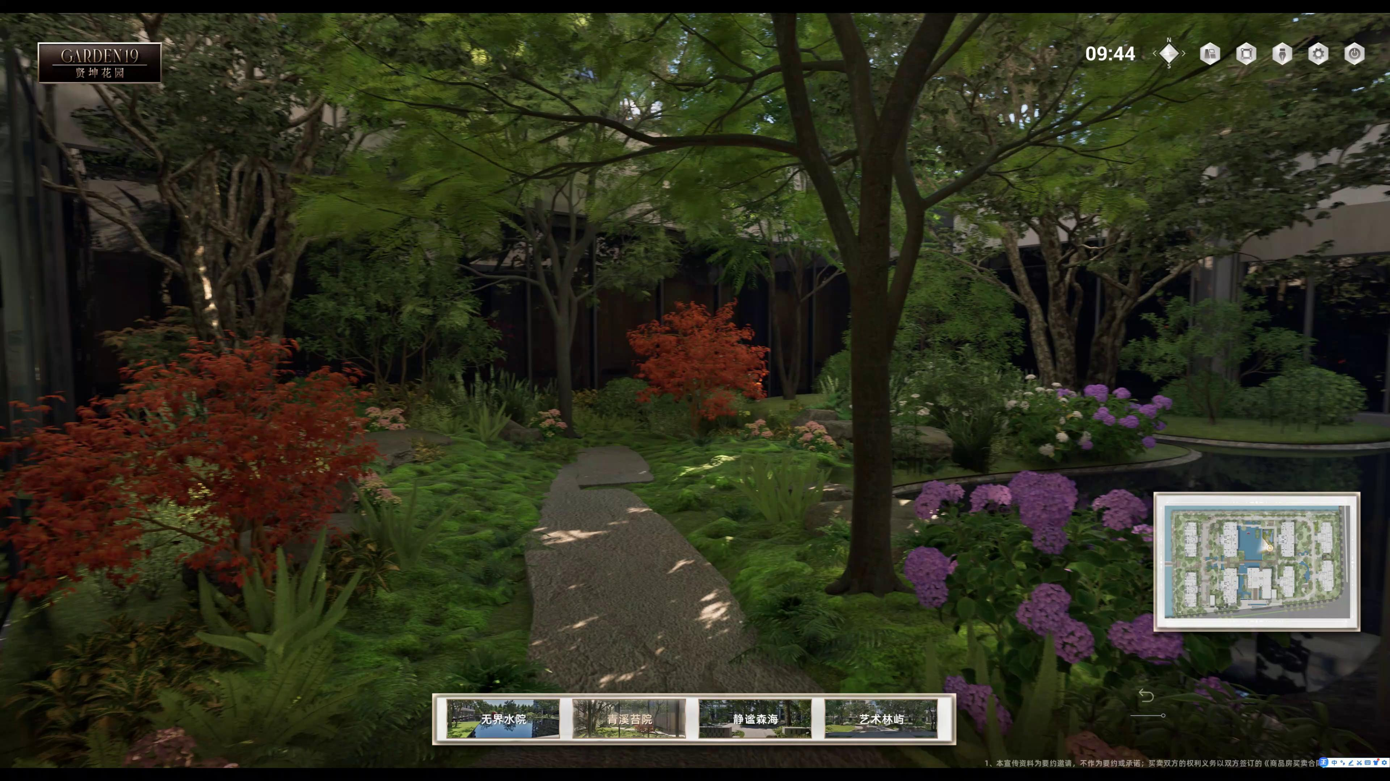
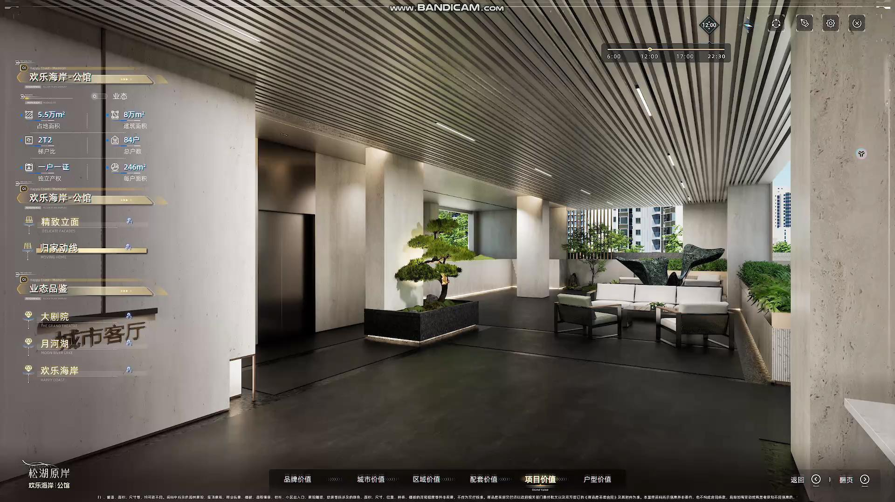
家庭 01｜生活秩序升级
熟悉的生活继续运行，居住品质完成升级
124／139㎡与完整社区，让工作、接送、照应和日常消费保持从容
家庭现状
客户还会考虑
客户最看重
本案带来的生活
工作、接送、照应与采购已经形成稳定网络；
收纳、双卫、隐私与公共生活需要全面升级
中和成熟存量
继续居住或翻新 · 新川新规项目
生活连续 · 支付能力
居住舒适度 · 完整社区
高效连接金融城、大源与新川；
124／139㎡与完整社区共同完成升级
明源住宅UE展示参考｜园林慢行承接日常归家
明源住宅UE展示参考｜公共空间容纳家庭停留
Notes:
[Talk Track]
生活秩序升级型家庭要保留已经稳定的工作、接送、照应与采购网络，同时升级收纳、双卫、隐私和公共生活。顾问从生活连续性进入，再以124／139㎡与完整社区完成匹配。
[Sources]
- 08-产物2-购买决策与客户声音深研-甲方版.md#生活秩序升级
- 15-产物3第三章生产消费合同.json#FAMILY-PATH-01
- 案例截图素材语义台账.xlsx#CASE-101、CASE-102（展示机制参考，不构成高投项目事实或承诺）

Slide 18
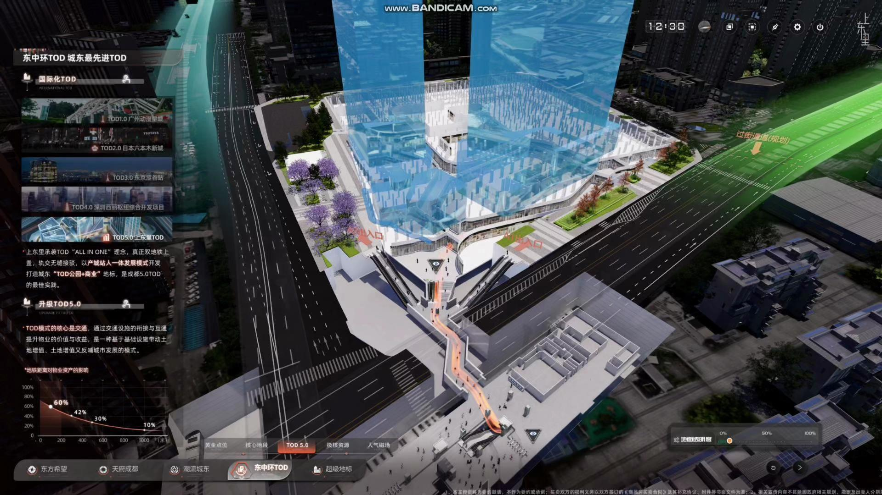
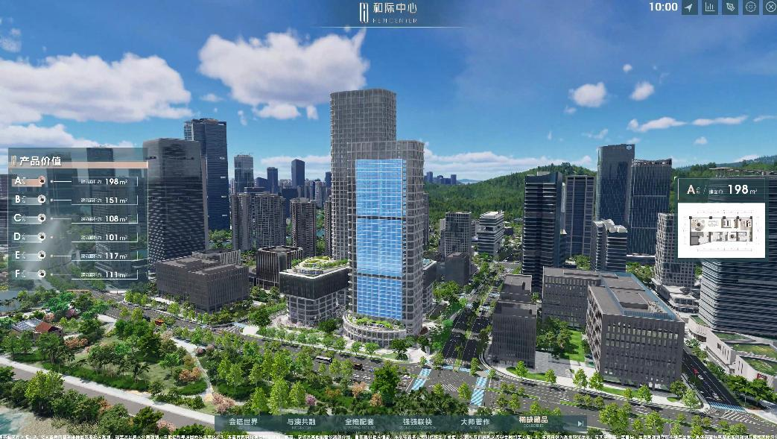
家庭 02｜双工作地与家庭变化
两条通勤都顺路，一家人的生活更从容
黄金中场与双TOD兼顾两人工作，124／139㎡承接家庭变化
家庭现状
客户还会考虑
客户最看重
本案带来的生活
夫妻工作坐标不同；结婚、生育、父母短住与居家办公增加家庭功能
中和项目 · 新川项目
华府项目 · 成熟二手房
两条通勤 · 支付能力 · 双卫与储物
四房需求 · 购买时点
黄金中场与双TOD
连接两条通勤；124／139㎡
兼顾家庭功能与支付能力
明源住宅UE展示参考｜TOD节点支撑双向通勤
明源住宅UE展示参考｜城市界面支撑工作与生活
Notes:
[Talk Track]
双工作地与家庭变化型家庭的关键不是面积标签，而是两条通勤、支付能力、四房需求、父母短住与居家办公能否同时成立。顾问先听两人坐标和家庭变化，再以黄金中场、双TOD和124／139㎡给出匹配。
[Sources]
- 08-产物2-购买决策与客户声音深研-甲方版.md#双工作地与家庭变化
- 15-产物3第三章生产消费合同.json#FAMILY-PATH-02
- 案例截图素材语义台账.xlsx#CASE-007、CASE-104（展示机制参考，不构成高投项目事实或承诺）

Slide 19

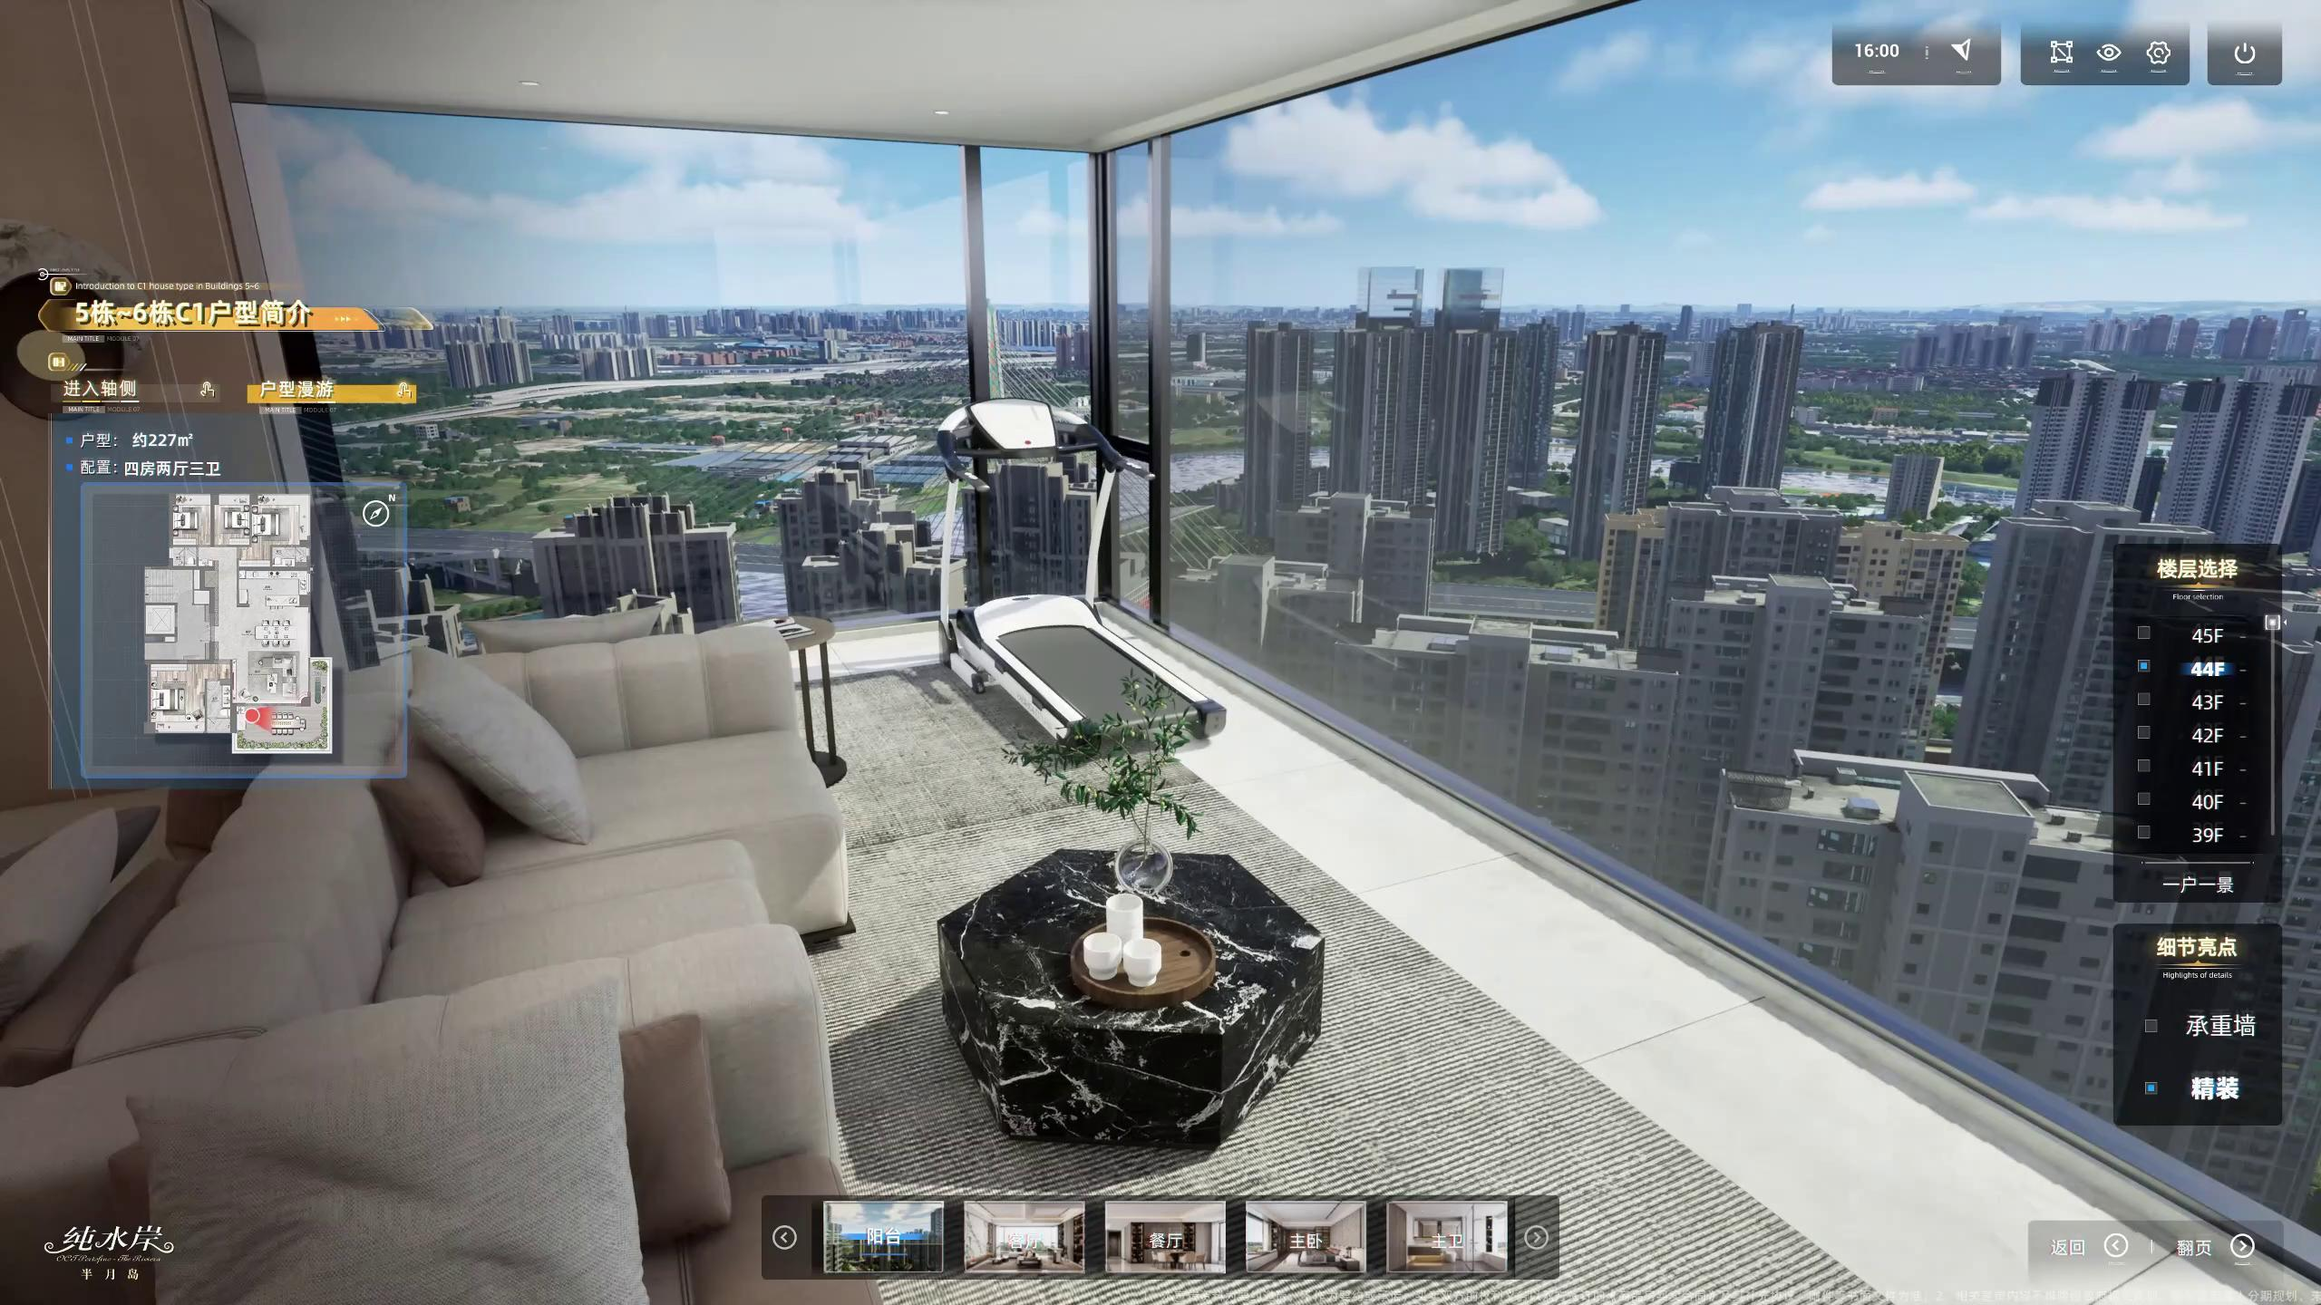
家庭 03｜长周期家庭关系改善
165㎡承接工作、亲情、社交与独处的长期生活
四房三卫、3.15米层高与完整低密社区，让一家人拥有更长久的从容
家庭现状
客户还会考虑
客户最看重
本案带来的生活
家庭关注更长持有与多人共处；
独立工作、照应、社交与社区生活共同进入选择
168㎡以上现房 · 洋房
四代产品 · 跨板块高阶大平层
家庭长期关系 · 独立工作
会客与私密 · 社区生活 · 投入合理性
165㎡、3.15米层高与
完整低密社区；共同承接
工作、亲情、社交和独处
明源住宅UE展示参考｜会客空间承接家庭相处
明源住宅UE展示参考｜居家停留延展家庭时间
Notes:
[Talk Track]
长周期家庭关系改善型家庭要解决工作、亲情、社交与独处的长期共处。165㎡、四房三卫、3.15米层高与完整低密社区共同承接更长的居住周期；大平层、洋房与现房仍是其真实替代选择。
[Sources]
- 08-产物2-购买决策与客户声音深研-甲方版.md#长周期家庭关系改善
- 15-产物3第三章生产消费合同.json#FAMILY-PATH-03
- 案例截图素材语义台账.xlsx#CASE-106、CASE-107（展示机制参考，不构成高投项目事实或承诺）

Slide 20
UE制作范围
一套系统，让每一类客群都看得懂本案，再看清适合自己的选择
共同讲清三条选择理由；不同家庭再进入各自关注的空间、户型与房源。
每类客群先看懂本案
城市与区域
项目与社区
产品与房源
城市关系／板块地段／交通配套
总图／建筑／园林／会所／精装
124／139／165㎡／楼栋房源
点击坐标 · 切换路线
旋转漫游 · 查看节点
切换户型 · 调用房源
不同家庭继续深入选择
家庭 01｜生活秩序升级
家庭 02｜双工作地与家庭变化
家庭 03｜长周期家庭关系改善
熟悉生活继续运行
兼顾两人工作与家庭变化
工作、亲情、社交与独处
124／139㎡
124／139㎡
165㎡
Notes:
[Talk Track]
系统先完成对本案的共同理解，再按不同家庭进入更适合的空间和房源。采购范围围绕已经成立的三条竞争力和三类家庭选择组织，不按传统功能目录机械展开。
[Transition]
以下三页确认进入本轮制作的核心模块。
[Sources]
- 15-产物3第三章生产消费合同.json#system_architecture
- 16-产物3第三章生产消费合同.json#modules

Slide 21
最终形成一套可讲、可看、可比较的信任感构建体系
高新南效率中心，最具「松弛感」的生活方式
可讲
可看
可比较
三条选择理由形成清晰项目答案
地图、空间、园林、户型与房源连续呈现
家庭需求、不同选择与产品条件同屏呈现
Notes:
[Talk Track]
整套方案从真实竞争推导价值锚点，用三条竞争力建立共同答案，再沿家庭任务进入产品与具体画面。
[Transition]
第二、三章结束，第一、四章使用标准模板完成正式技术标。
[Sources]
- 15-产物3第二章生产消费合同.json
- 16-产物3第三章生产消费合同.json

